Slide 1
ML Advanced
Deep Q Network
otus.ru

Slide 2


Проверить, идет ли запись
Меня хорошо видно
&& слышно?
Ставим “+”, если все хорошо “-”, если есть проблемы

Slide 3










Правила вебинара
Условные
обозначения
Активно
участвуем
Индивидуально
Off-topic обсуждаем
в учебной группе
Время, необходимое
на активность
Пишем в чат
Задаем вопрос
в чат
Говорим голосом
Документ
Вопросы вижу в чате,
могу ответить не сразу
Ответьте себе или
задайте вопрос

Slide 4

ML Advanced Deep Q Network
Тема вебинара
Игорь Стурейко
Руководитель курсов: Reinforcement Learning, ML Professional, ML Basic, MLOps, FinML
Teamlead, главный инженер проекта,
Физический факультет МГУ, PhD теоретическая физика
Опыт:
Более 15 лет занимался прикладной математикой и мат моделированием
(Data Scientist) (Python, С++) в НИИ ПАО Газпром
@stureiko (TG)
LinkedIn: igor-stureiko
@rl_fintech (Мой канал о моделях в бизнесе)

Slide 5
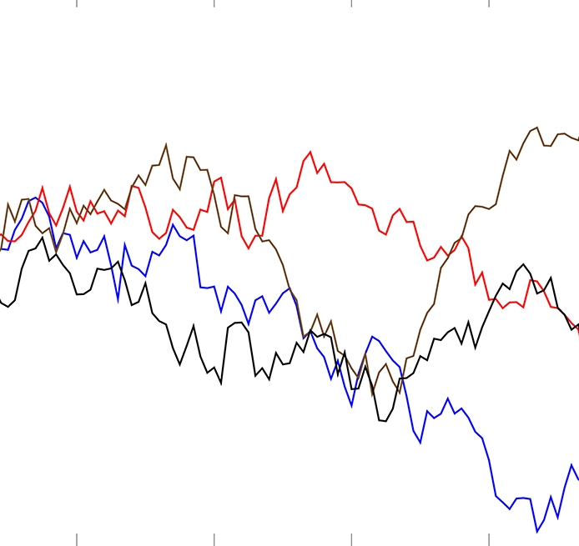




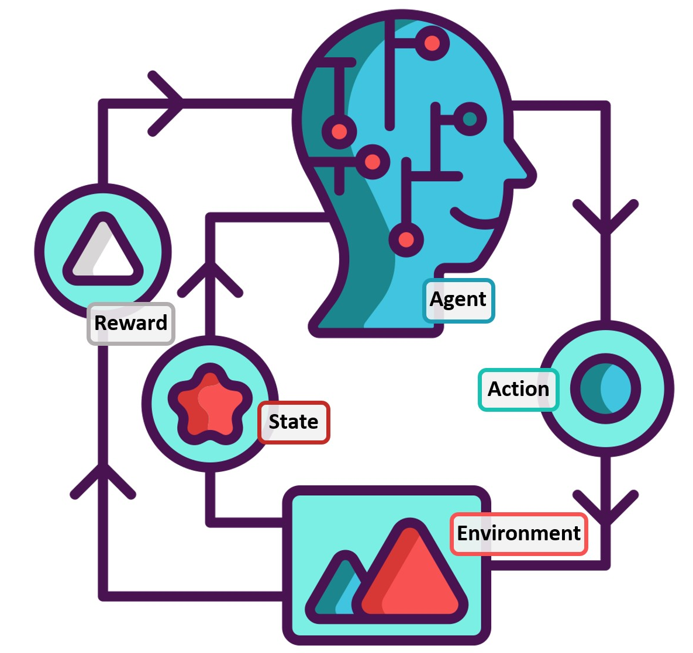


Карта курса
1. Временные ряды
HomeTask
2. Рекомендательные системы
3. Байесовские модели
HomeTask
HomeTask
5. Production
4. Обучение с подкреплением
HomeTask
HomeTask
6. AutoML
HomeTask
8. Курсовой проект

Slide 6
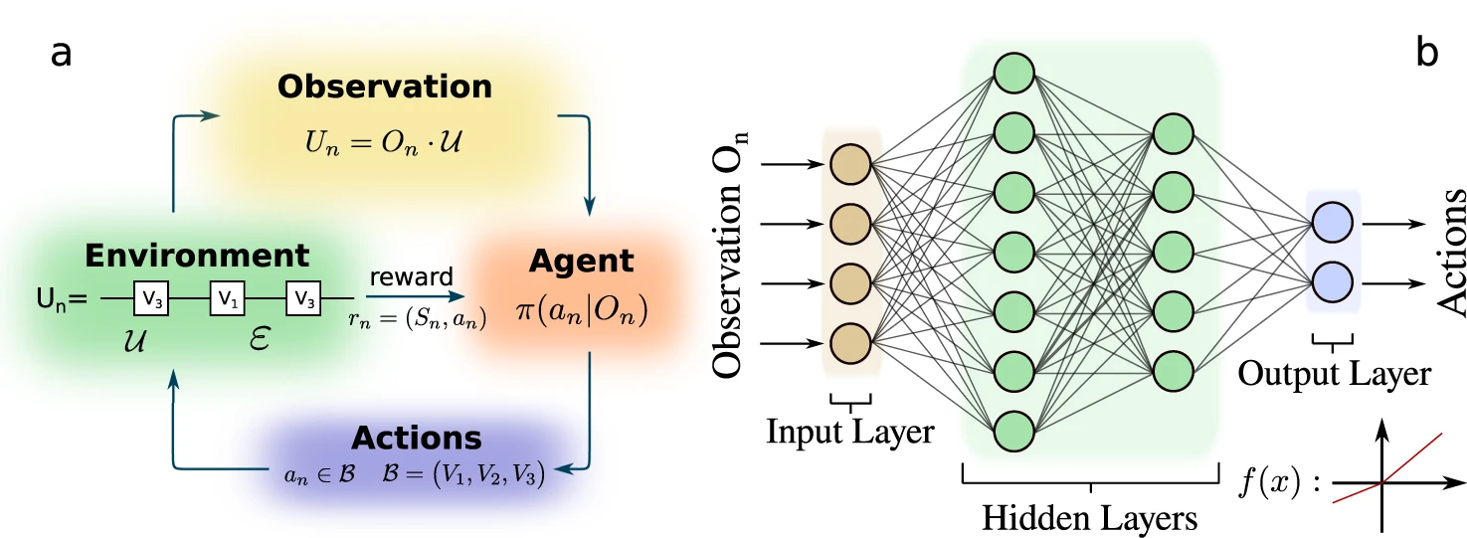
Маршрут вебинара
Знакомство
Постановка задачи
Алгоритм DQN
Double DQN + ReplayBuffer
Улучшения алгоритма
Общий обзор алгоритмов RL

Slide 7
Цели вебинара
К концу занятия вы сможете
1. | Понять приближение q-функции нейросетями
2. | Понять алгоритм Deep Q-Network (DQN)
3. | Понять пути улучшения алгоритма DQN

Slide 8
Смысл
Зачем вам это уметь
1. | Программировать задачи обучения с подкреплением для непрерывных сред
2. | Иметь базу для перехода к реальным задачам

Slide 9
Применение классического RL в непрерывной среде

Slide 10
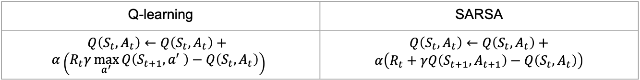
SARSA and Q-learning
Устанавливаем 𝑄(𝑠,𝑎)=0,𝐾>0,𝜀=1.
Для каждого 𝑘∈1,𝐾:
двигаясь по текущей траектории из состояния 𝑆_{𝑡} действуя 𝐴_{𝑡} в силу политики 𝜋(⋅|𝑆_{𝑡}), и обновляя политику 𝜋=𝜀−𝑔𝑟𝑒𝑒𝑑𝑦(𝑄) получаем 𝑅_{𝑡} и переходим в состояние 𝑆_{𝑡+1} c действием 𝐴_{𝑡+1}∼𝜋(⋅|𝑆_{𝑡+1})
Обновляем 𝑄:
Обновляем 𝜀=1/𝑘
Q-learning | SARSA
$Q\left(S_{t},A_{t}\right)←Q\left(S_{t},A_{t}\right)+$ $$α\left(R_{t}γ\max_{a^{′}}{Q\left(S_{t+1},a^{′} \right)}−Q\left(S_{t},A_{t}\right)\right)$$ | $$Q\left(S_{t},A_{t}\right)←Q\left(S_{t},A_{t}\right)+$$ $$α\left(R_{t}+γQ\left(S_{t+1},A_{t+1}\right)−Q\left(S_{t},A_{t}\right)\right)$$

Slide 11
CartPole
Action Space | Discrete(2)
Observation Space | Box( [-4.8000002e+00 -3.4028235e+38 -4.1887903e-01 -3.4028235e+38], [4.8000002e+00 3.4028235e+38 4.1887903e-01 3.4028235e+38], (4,), float32)

Slide 12
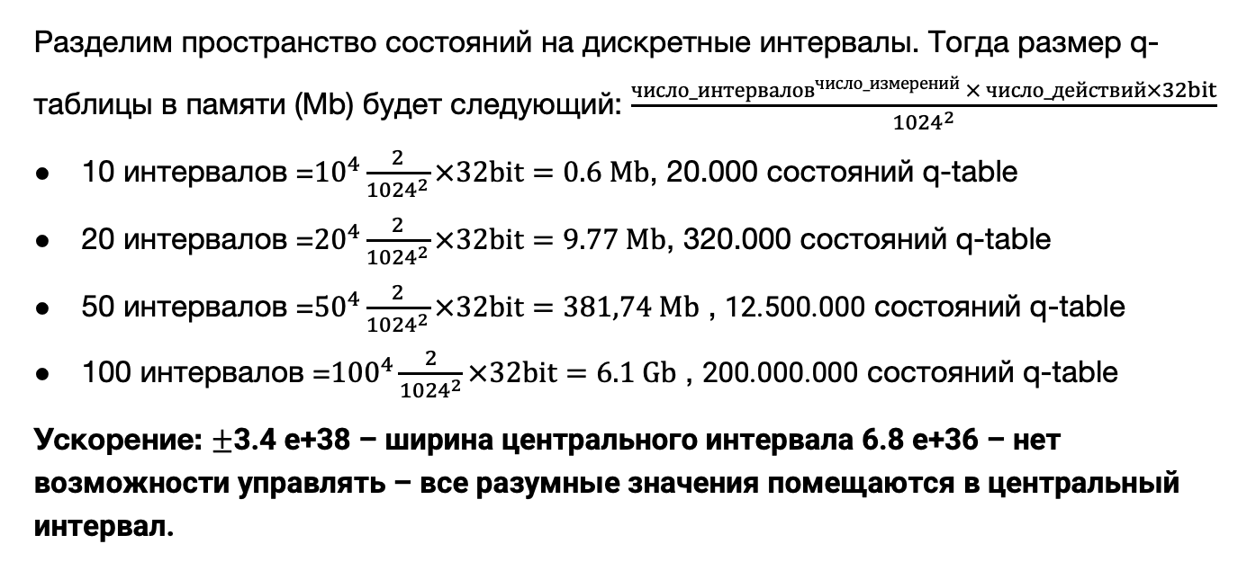
CartPole дискретизация среды
Разделим пространство состояний на дискретные интервалы. Тогда размер q-таблицы в памяти (Mb) будет следующий: $\frac{{число_интервалов}^{число_измерений} × число_действий×32bit}{{1024}^{2}}$
10 интервалов =${10}^{4}\frac{2}{{1024}^{2}}×32bit=0.6 Mb$, 20.000 состояний q-table
20 интервалов =${20}^{4}\frac{2}{{1024}^{2}}×32bit=9.77 Mb$, 320.000 состояний q-table
50 интервалов =${50}^{4}\frac{2}{{1024}^{2}}×32bit=381,74 Mb$ , 12.500.000 состояний q-table
100 интервалов =${100}^{4}\frac{2}{{1024}^{2}}×32bit=6.1 Gb$ , 200.000.000 состояний q-table
Ускорение: $±$3.4 e+38 – ширина центрального интервала 6.8 e+36 – нет возможности управлять – все разумные значения помещаются в центральный интервал.

Slide 13
Постановка задачи

Slide 14
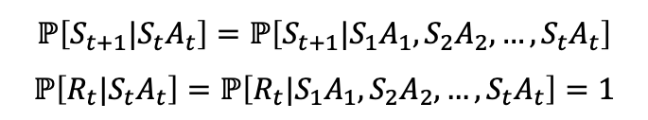
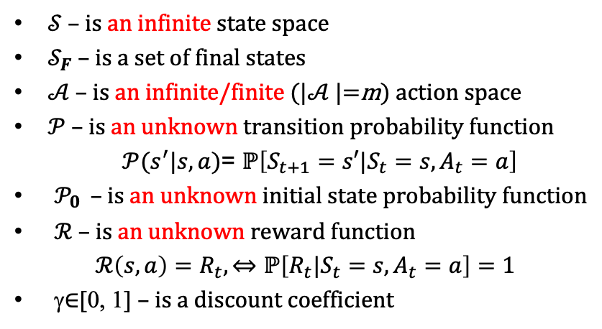
Markov Property
$$ℙ\left[S_{t+1}|S_{t}A_{t}\right]=ℙ\left[S_{t+1}|S_{1}A_{1},S_{2}A_{2},…,S_{t}A_{t}\right]$$
$$ℙ\left[R_{t}|S_{t}A_{t}\right]=ℙ\left[R_{t}|S_{1}A_{1},S_{2}A_{2},…,S_{t}A_{t}\right]=1$$
Markov Decision Process $\left\langle 𝒮,𝒮_{F},𝒜,𝒫,𝒫_{0},ℛ,γ \right\rangle$
$𝒮$ – is an infinite state space
$𝒮_{F}$ – is a set of final states
$𝒜$ – is an infinite/finite (|$𝒜$|=m) action space
$𝒫$ – is an unknown transition probability function
$𝒫(s^{′}|s,a)$= $ℙ\left[S_{t+1}=s′|S_{t}=s,A_{t}=a\right]$
$𝒫_{0 } \text{–}$ is an unknown initial state probability function
$ℛ$ – is an unknown reward function
$$ℛ\left(s, a\right)=R_{t}, ⇔ℙ\left[R_{t}|S_{t}=s,A_{t}=a\right]=1$$
γ$∈$[0, 1] – is a discount coefficient

Slide 15
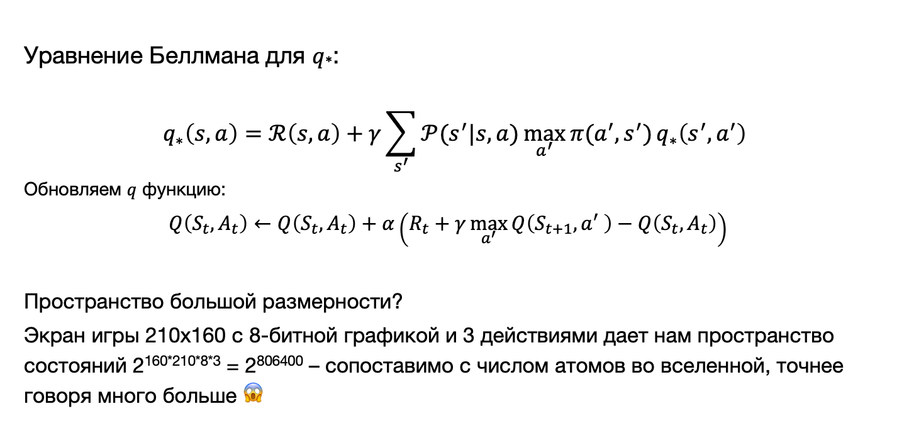
Q-learning
Уравнение Беллмана для 𝑞*:
$$q_{∗}\left(s, a\right)=ℛ\left(s, a\right)+γ\sum_{s^{′}}{𝒫(s^{′}|s, a)}\max_{a^{′}}{π(a^{′},s^{′})}q_{∗}\left(s^{′},a^{′}\right)$$
Обновляем $q$ функцию:
$$Q\left(S_{t},A_{t}\right)←Q\left(S_{t},A_{t}\right)+α\left(R_{t}+γ\max_{a^{′}}{Q\left(S_{t+1},a^{′} \right)}−Q\left(S_{t},A_{t}\right)\right)$$
Пространство большой размерности?
Экран игры 210х160 с 8-битной графикой и 3 действиями дает нам пространство состояний 2^{160*210*8*3} = 2⁸⁰⁶⁴⁰⁰ – сопоставимо с числом атомов во вселенной, точнее говоря много больше 😱

Slide 16
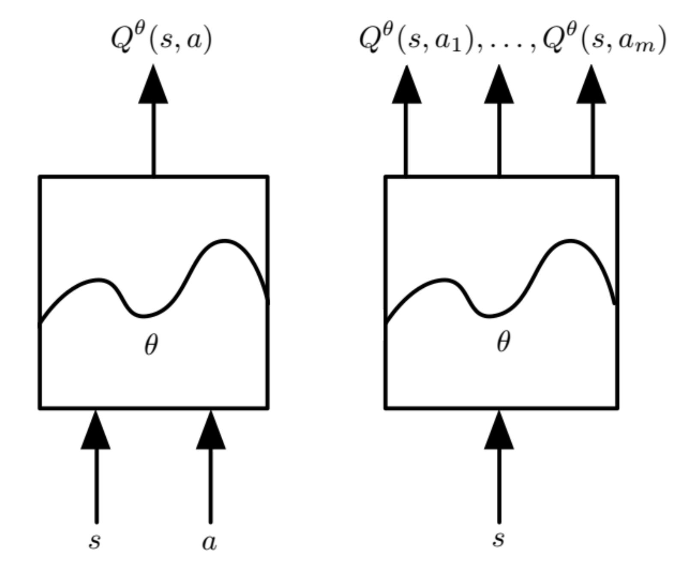
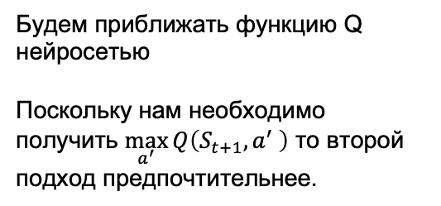
Q-learning update for NN
Будем приближать функцию Q нейросетью
Поскольку нам необходимо получить $\max_{a^{′}}{Q\left(S_{t+1},a^{′} \right)}$ то второй подход предпочтительнее.

Slide 17
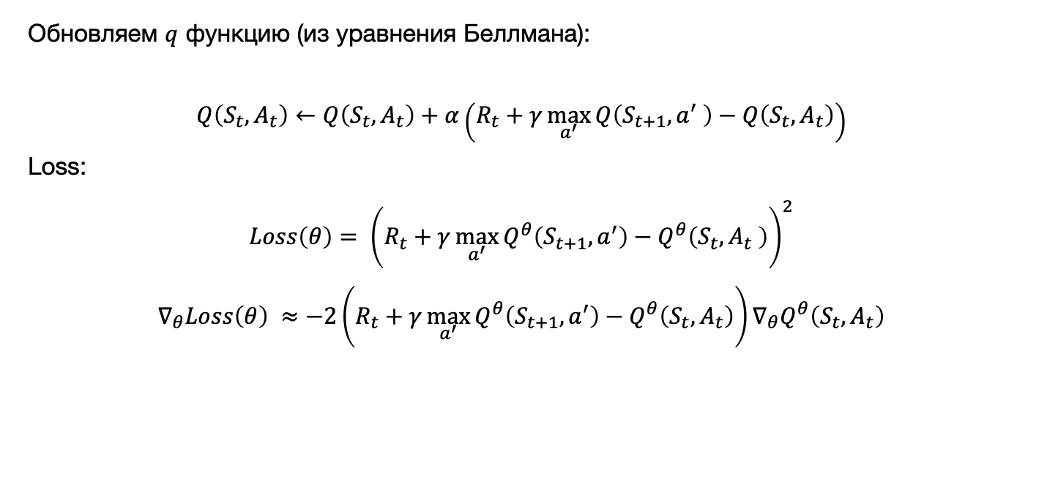
Q-learning update for NN
Обновляем $q$ функцию (из уравнения Беллмана):
$$Q\left(S_{t},A_{t}\right)←Q\left(S_{t},A_{t}\right)+α\left(R_{t}+γ\max_{a^{′}}{Q\left(S_{t+1},a^{′} \right)}−Q\left(S_{t},A_{t}\right)\right)$$
Loss:
$$Loss\left(θ\right)= {\left(R_{t}+γ\max_{a^{′}}{Q^{θ}\left(S_{t+1},a^{′}\right)}−Q^{θ}\left(S_{t},A_{t} \right)\right)}^{2}$$
$$∇_{θ}Loss\left(θ\right) ≈−2\left(R_{t}+γ\max_{a^{′}}{Q^{θ}\left(S_{t+1},a^{′}\right)}−Q^{θ}\left(S_{t},A_{t}\right)\right)∇_{θ}Q^{θ}\left(S_{t},A_{t}\right)$$

Slide 18
Алгоритм DQN

Slide 19
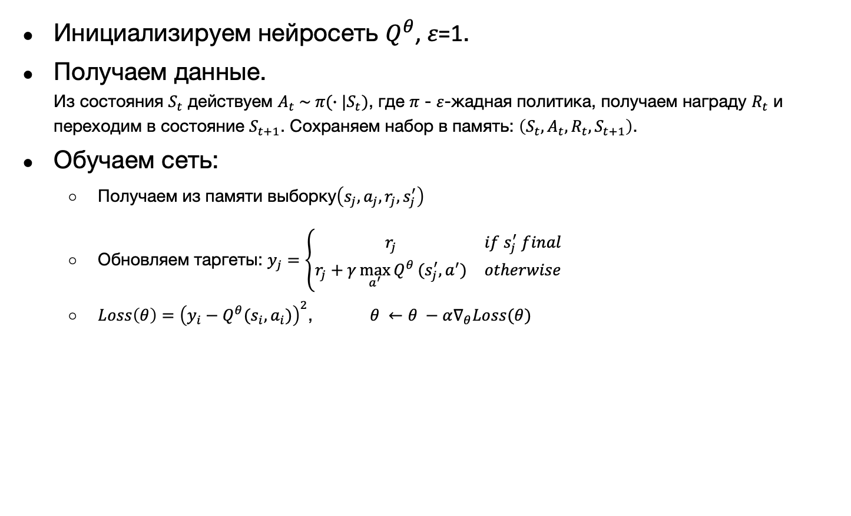
Deep Q-learning Network
Инициализируем нейросеть $Q^{θ}$, 𝜀=1.
Получаем данные. Из состояния $S_{t}$ действуем $A_{t} \sim π(∙|S_{t})$, где $π$ - $ε$-жадная политика, получаем награду $R_{t}$ и переходим в состояние $S_{t+1}$. Сохраняем набор в память: $\left(S_{t},A_{t},R_{t},S_{t+1}\right)$.
Обучаем сеть:
Получаем из памяти выборку$\left(s_{j},a_{j},r_{j},s_{j}^{′}\right)$
Обновляем таргеты: $y_{j}=\left\{\begin{matrix}r_{j} & if s_{j}^{′} final \\ r_{j}+γ\max_{a^{′}}{Q^{θ}}(s_{j}^{′},a^{′}) & otherwise\end{matrix}\right.$
$Loss\left(θ\right)={\left(y_{i}−Q^{θ}(s_{i},a_{i})\right)}^{2}$, $θ ←θ −α∇_{θ}Loss(θ)$

Slide 20
Deep Q-learning Network
Такой подход работает плохо.
Соседние состояния отличаются незначительно – сильно коррелированные данные для обучения.
Значение таргета и значение Q-функции в лоссе предсказывает одна и та же сеть. В ней стоит max – предсказания слишком оптимистичны.

Slide 21
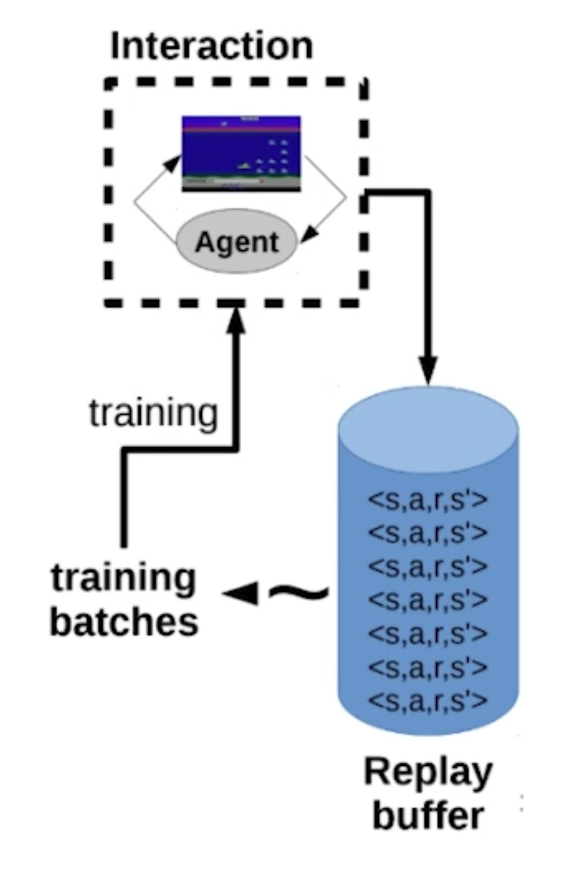
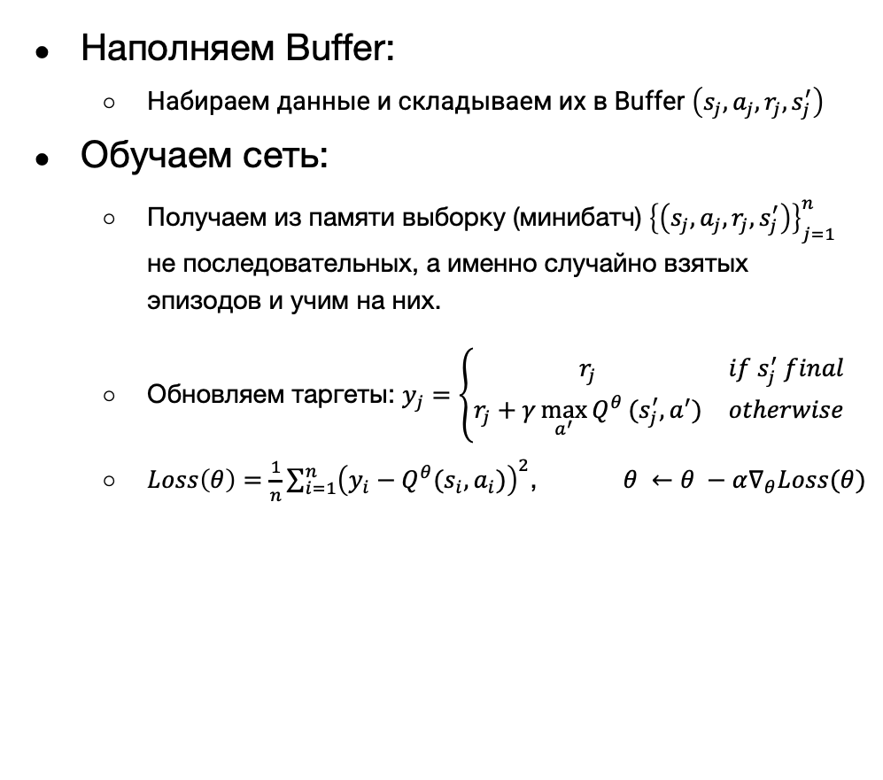
Улучшение DQN – Experience Replay Buffer
Наполняем Buffer:
Набираем данные и складываем их в Buffer $\left(s_{j},a_{j},r_{j},s_{j}^{′}\right)$
Обучаем сеть:
Получаем из памяти выборку (минибатч) ${\left\{\left(s_{j},a_{j},r_{j},s_{j}^{′}\right)\right\}}_{j=1}^{n}$ не последовательных, а именно случайно взятых эпизодов и учим на них.
Обновляем таргеты: $y_{j}=\left\{\begin{matrix}r_{j} & if s_{j}^{′} final \\ r_{j}+γ\max_{a^{′}}{Q^{θ}}(s_{j}^{′},a^{′}) & otherwise\end{matrix}\right.$
$Loss\left(θ\right)=\frac{1}{n}\sum_{i=1}^{n}{{\left(y_{i}−Q^{θ}(s_{i},a_{i})\right)}^{2}}$, $θ ←θ −α∇_{θ}Loss(θ)$

Slide 22
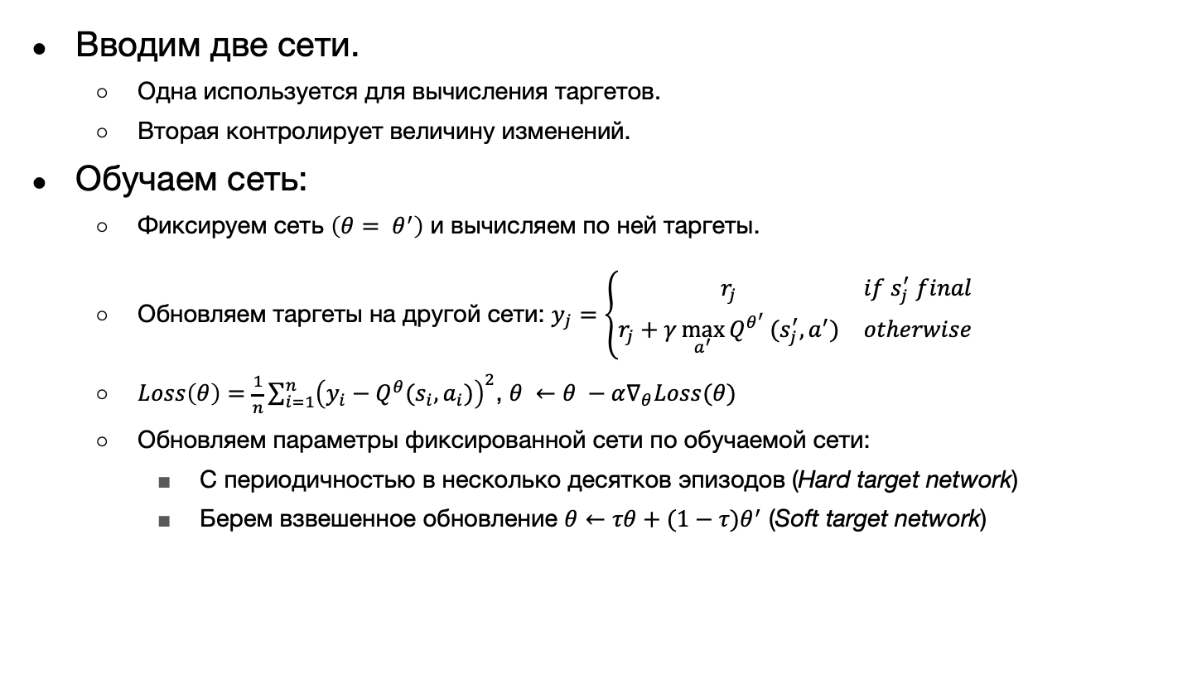
Улучшение DQN – Fixed target network
Вводим две сети.
Одна используется для вычисления таргетов.
Вторая контролирует величину изменений.
Обучаем сеть:
Фиксируем сеть $\left(θ= θ^{′}\right)$ и вычисляем по ней таргеты.
Обновляем таргеты на другой сети: $y_{j}=\left\{\begin{matrix}r_{j} & if s_{j}^{′} final \\ r_{j}+γ\max_{a^{′}}{Q^{θ^{′}}}(s_{j}^{′},a^{′}) & otherwise\end{matrix}\right.$
$Loss\left(θ\right)=\frac{1}{n}\sum_{i=1}^{n}{{\left(y_{i}−Q^{θ}(s_{i},a_{i})\right)}^{2}}$, $θ ←θ −α∇_{θ}Loss(θ)$
Обновляем параметры фиксированной сети по обучаемой сети:
С периодичностью в несколько десятков эпизодов (Hard target network)
Берем взвешенное обновление $θ←τθ+(1−τ)θ^{′}$ (Soft target network)

Slide 23
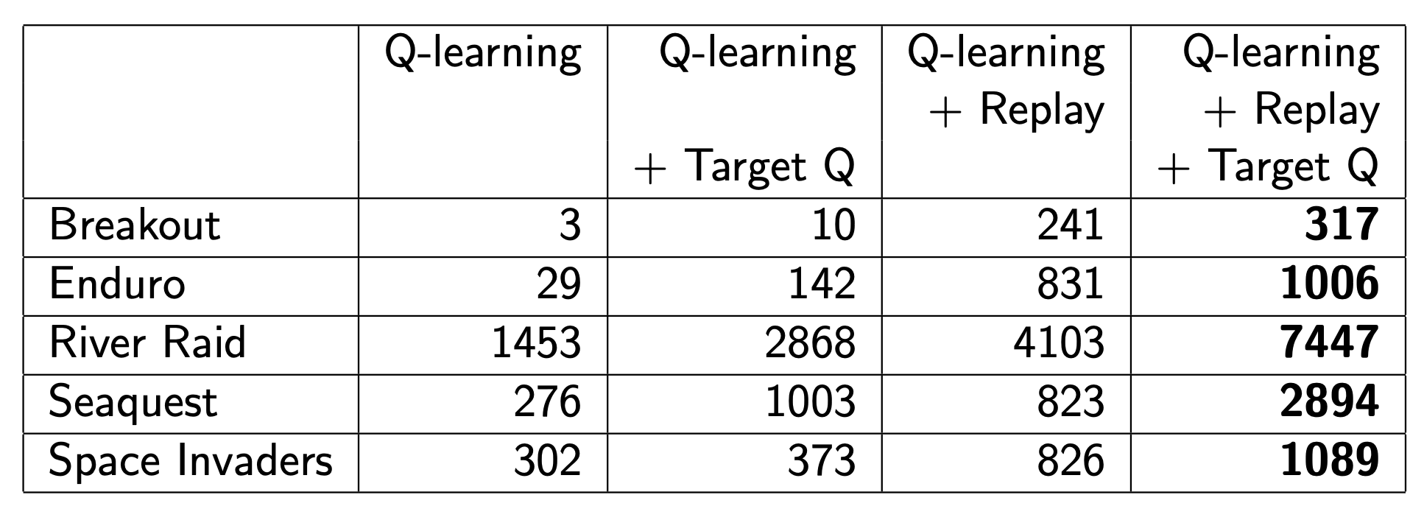
DQN

Slide 24
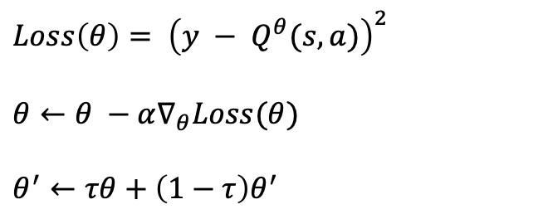
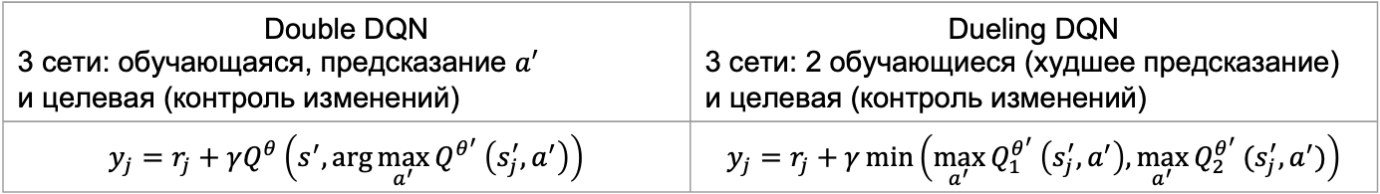
Double & dueling DQN
Обновляем таргеты:
Double DQN 3 сети: обучающаяся, предсказание $a^{′}$ и целевая (контроль изменений) | Dueling DQN 3 сети: 2 обучающиеся (худшее предсказание) и целевая (контроль изменений)
$$y_{j}=r_{j}+γQ^{θ}\left(s^{′},\arg{\max_{a^{′}}{Q^{θ^{′}}}\left(s_{j}^{′},a^{′}\right)}\right)$$ | $y_{j}=r_{j}+γ\min\left(\max_{a^{′}}{Q_{1}^{θ^{′}}}\left(s_{j}^{′},a^{′}\right),\max_{a^{′}}{Q_{2}^{θ^{′}}}(s_{j}^{′},a^{′})\right)$
$Loss\left(θ\right)= {\left(y − Q^{θ}(s, a)\right)}^{2}$
$θ←θ −α∇_{θ}Loss(θ)$
$θ^{′}←τθ+\left(1−τ\right)θ^{′}$

Slide 25
Обзор алгоритмов RL
Model-free
RL Algorithms
Model-based
Policy Optimization
Q-Learning
Learn Model
Given Model
DDPG
DQN
World Models
DP
A2C / A3C
C51
I2A
LQR
TD3
PPO
QR-DQN
MBMF
MPC
SAC
TRPO
HER
MBVE
MCTS
ACKTR
CMA-ES
AlphaZero
BOMB
CEPO

Slide 26
Улучшения
С51
Алгоритм, который способен оценивать неопределенность в оценках ценности действий, представляет собой расширение Q-learning, которое учитывает вероятностное распределение оценок Q-функции. https://arxiv.org/pdf/1707.06887.pdf
QR-DQN
(Quantile Regression Deep Q-Network) - это алгоритм, который расширяет DQN и C51, чтобы лучше оценивать неопределенность в оценках Q-функции. Вместо того, чтобы оценивать средние значения Q-функции он оценивает квантили Q-функции. https://arxiv.org/abs/1710.10044
HER
(Hindsight Experience Replay) - это алгоритм, который разработан для задач, где агенту не всегда удается достичь поставленных целей. Он предназначен для решения проблемы отсутствия положительного обратной связи в ранних стадиях обучения и повышения эффективности обучения в условиях неудачных попыток.
https://arxiv.org/abs/1707.01495

Slide 27
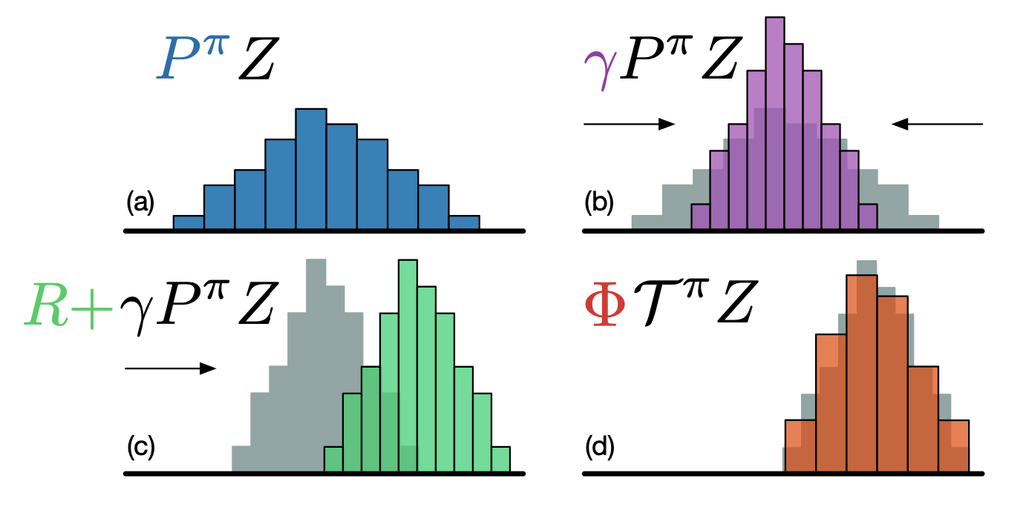
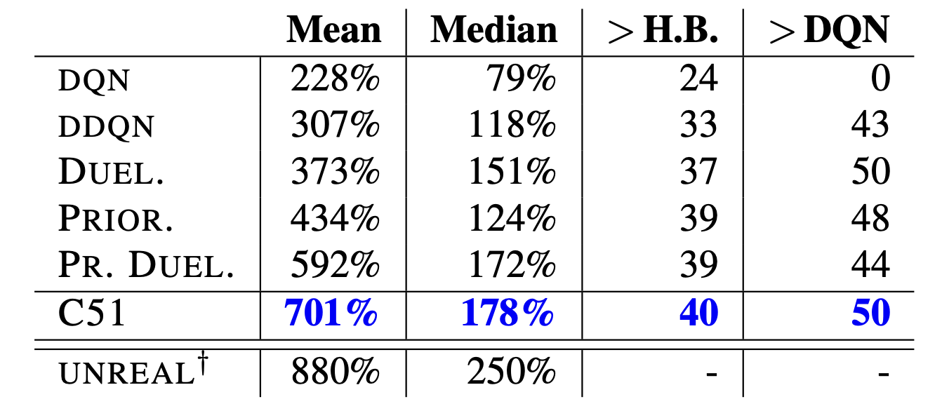
С51
Алгоритм, который способен оценивать неопределенность в оценках ценности действий, представляет собой расширение Q-learning, которое учитывает вероятностное распределение средних оценок Q-функции. https://arxiv.org/pdf/1707.06887.pdf

Slide 28
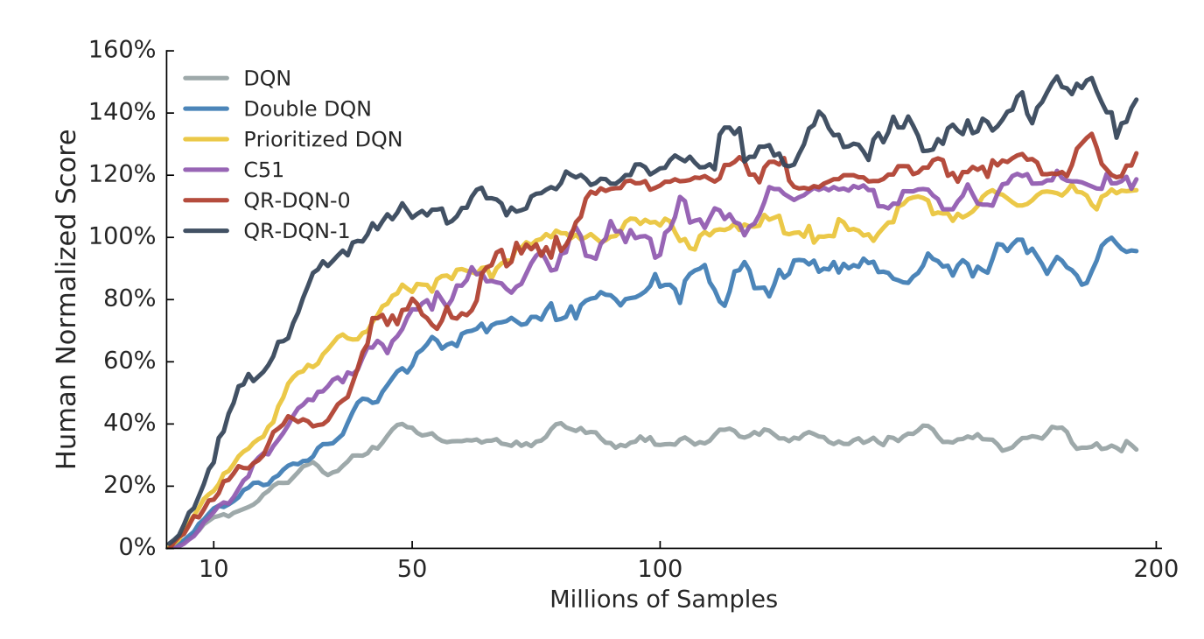
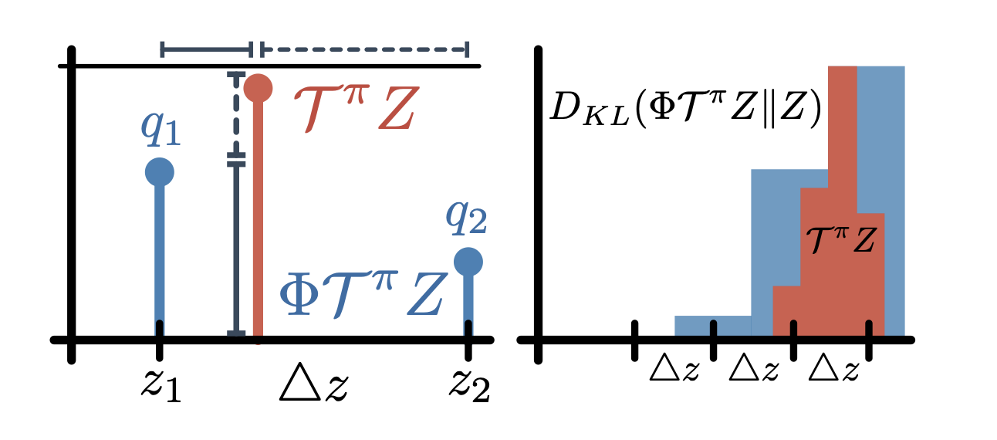
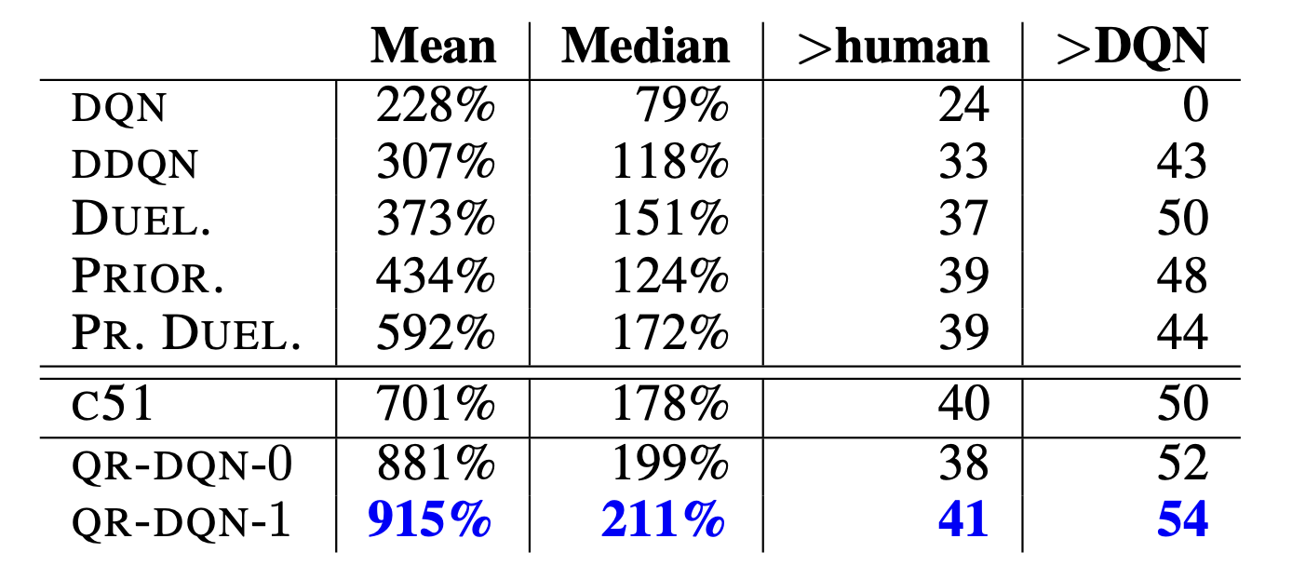
QR-DQN
(Quantile Regression Deep Q-Network) - это алгоритм, который расширяет C51, чтобы лучше оценивать неопределенность в оценках Q-функции. Вместо того, чтобы оценивать средние значения Q-функции он оценивает квантили Q-функции. https://arxiv.org/abs/1710.10044

Slide 29
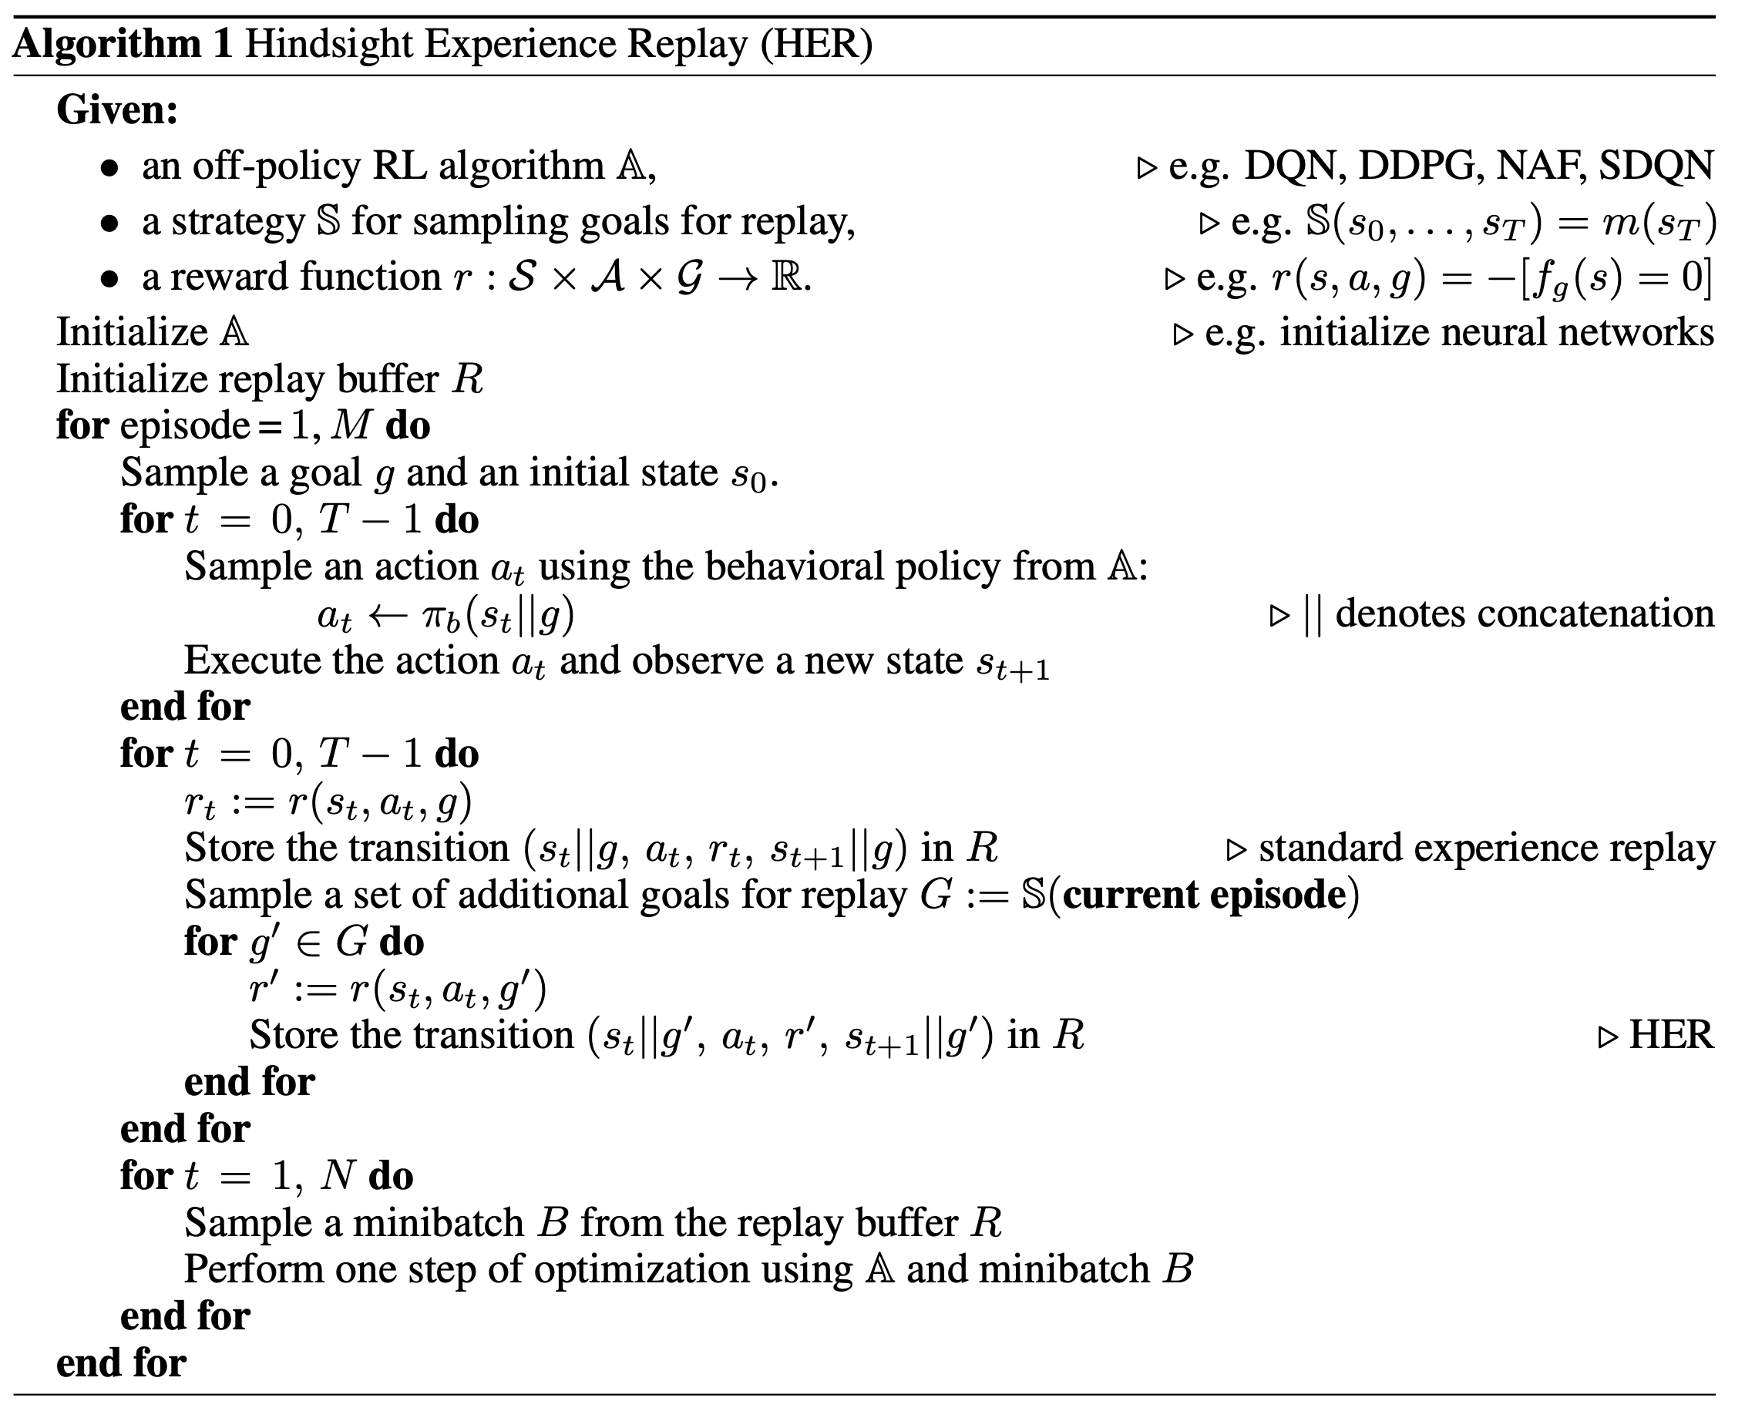
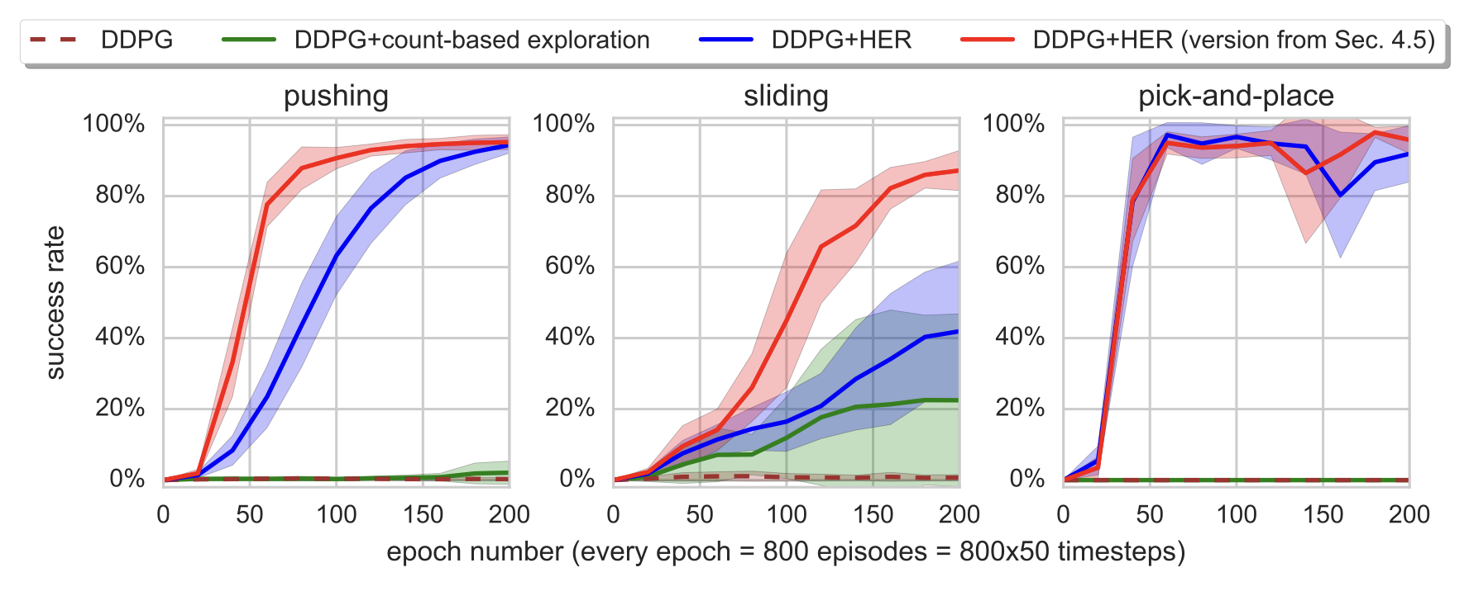
HER
(Hindsight Experience Replay) - это алгоритм, который разработан для задач, где агенту не всегда удается достичь поставленных целей. Он предназначен для решения проблемы отсутствия положительного обратной связи в ранних стадиях обучения и повышения эффективности обучения в условиях неудачных попыток.
https://arxiv.org/abs/1707.01495
Задается промежуточная цель, вполне достижимая и за ее достижение назначается награда.
Тем самым обеспечивая алгоритму «направление» движения к глобальной цели

Slide 30
Практика

Slide 31
Практика
1. | Реализовать алгоритм DQN на примере CartPole
2. | Сравнить результат с работой framework’a StableBaseLine3

Slide 32
Список материалов для изучения
https://pytorch.org/tutorials/intermediate/mario_rl_tutorial.html – реализация для экранной игры. Учить долго и тяжело, но в качестве примера для будущих задач вполне неплохо.
https://www.mlq.ai/guide-to-deep-reinforcement-learning/ - обзор алгоритмов RL.
https://towardsdatascience.com/double-deep-q-networks-905dd8325412 - DDQN.
https://towardsdatascience.com/deep-q-network-dqn-i-bce08bdf2af – Хорошее объяснение на пальцах, но не рабочие примеры ☹
C51 - https://arxiv.org/pdf/1707.06887.pdf
QR-DQN - https://arxiv.org/abs/1710.10044
HER - https://arxiv.org/abs/1707.01495

Slide 33

Вопросы?
Ставим “+”,
если вопросы есть
Ставим “–”,
если вопросов нет

Slide 34
Цели вебинара
К концу занятия вы сможете
1. | Понять проблему большой размерности для q-функции
2. | Понять приближение q-функции нейросетями (DQN)
3. | Понять пути улучшения алгоритма DQN

Slide 35
Заполните, пожалуйста,
опрос о занятии
по ссылке в чате

Slide 36
Cледующие вебинары
Спасибо за внимание!
Deep Policy Gradient (PG) алгоритм
Игорь Стурейко
Руководитель курсов: Reinforcement Learning, ML Professional, ML Basic, MLOps, FinML
Teamlead, главный инженер проекта,
Физический факультет МГУ, PhD теоретическая физика
Опыт:
Более 15 лет занимался прикладной математикой и мат моделированием
(Data Scientist) (Python, С++) в НИИ ПАО Газпром
@stureiko (TG)
LinkedIn: igor-stureiko
@rl_fintech (Мой канал о моделях в бизнесе)

